Slide 1

Analyse des retours clients et amélioration de l’expérience client
Contexte du projet :
BestMarket souhaite mieux comprendre les attentes et la satisfaction des clients.
Les données proviennent de plusieurs canaux : réseaux sociaux, téléphone, emailing, application mobile.
Les fichiers CSV doivent être intégrés dans une base de données relationnelle.

Slide 2
Objectifs du projet
Centraliser les retours clients
Structurer les données dans une base relationnelle
Garantir la qualité et la cohérence des données
Mesurer la satisfaction client grâce au NPS
Identifier des axes d’amélioration de l’expérience client

Slide 3
Exigences métier et techniques
Identifier les causes d’insatisfaction
Comparer les performances des magasins
Contrôler la qualité des données
Assurer l’intégrité référentielle
Produire des indicateurs d’aide à la décision

Slide 4
Bonnes pratiques mises en place
Sauvegardes régulières de la base
Gestion des accès utilisateurs
Contrôle des doublons et des valeurs NULL
Utilisation des clés primaires et étrangères
Respect de l’intégrité référentielle

Slide 5
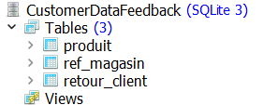
Présentation de la base de données
Tables principales :
retour_client
produit
ref_magasin
La table retour_client centralise les événements métier liés aux avis clients.

Slide 6
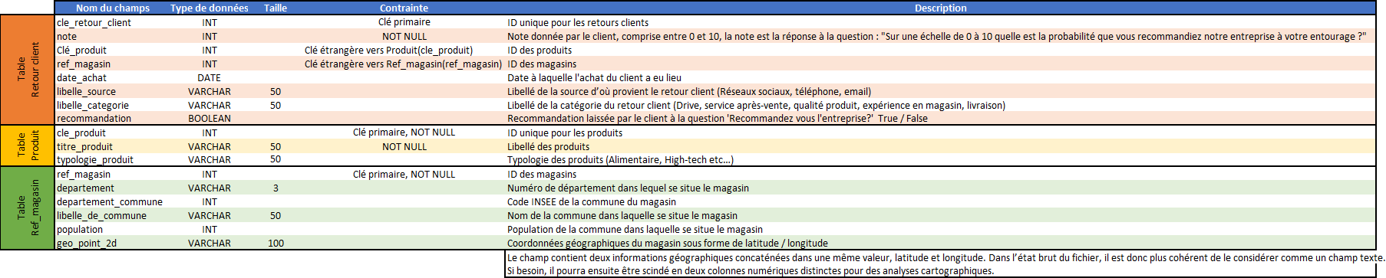
Dictionnaire de données
Le dictionnaire de données permet :
- de documenter les champs
- de standardiser les types
- de faciliter la maintenance
- d’améliorer la compréhension métier

Slide 7
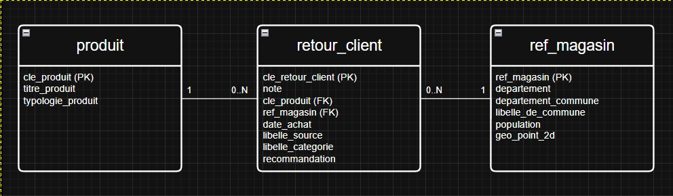
Schéma relationnel
Le schéma relationnel permet :
- structurer les données
- limiter les redondances
- assurer la cohérence des relations
- garantir l’intégrité référentielle

Slide 8
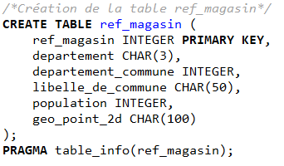
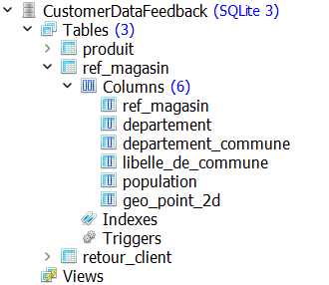
Création de la table ref_magasin
Création d’une nouvelle table dédiée aux magasins.
Informations stockées : département, commune, population, coordonnées géographiques.

Slide 9

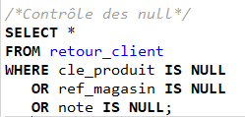
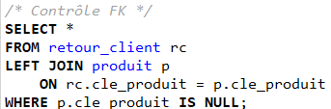

Contrôle de la qualité des données
Contrôle des doublons
Contrôle des valeurs NULL
Contrôle des clés étrangères orphelines
Validation des types de données

Slide 10
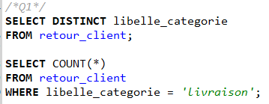

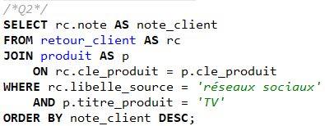
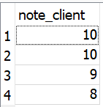

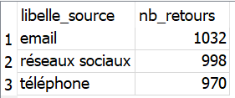
Nombre de retours par source
Analyse des canaux de feedback clients.
Objectif : identifier les sources les plus utilisées.

Slide 11
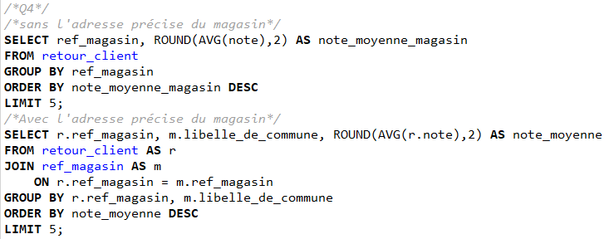
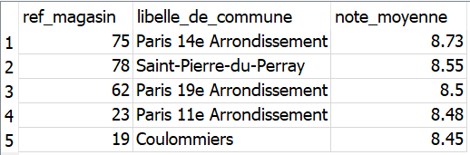
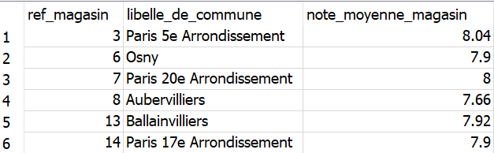
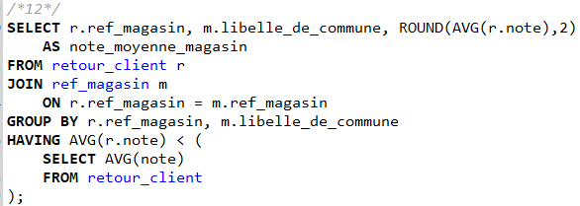
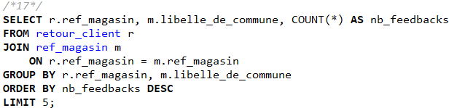
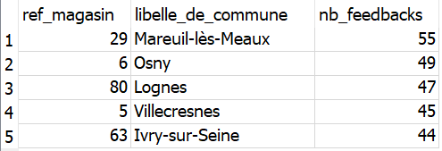
Top 5 des magasins
Classement des magasins avec les meilleures notes moyennes.

Slide 12
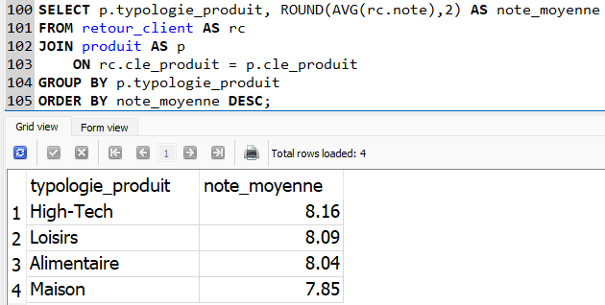
Analyse des typologies produit
Comparaison des notes moyennes selon les catégories de produits.
Identification des typologies les plus performantes.

Slide 13
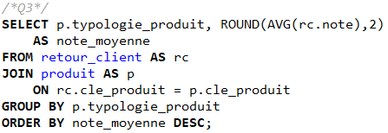
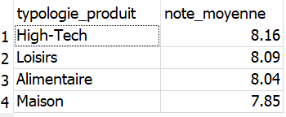
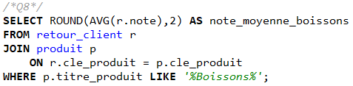

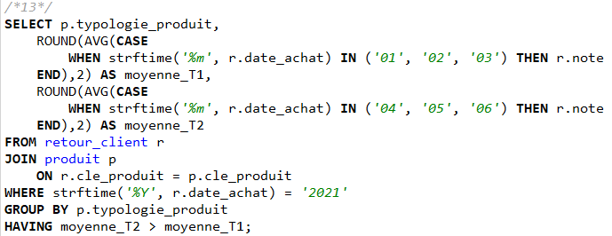

Analyse du service après-vente
Identification des catégories offrant le meilleur SAV.
Mesure de la satisfaction sur le service après-vente.

Slide 14




Calcul du NPS
Le NPS mesure la probabilité qu’un client recommande l’entreprise.
Analyse du niveau global de satisfaction client.

Slide 15
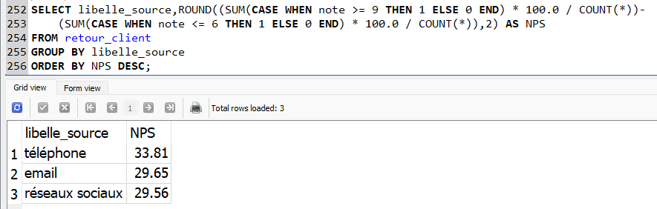
NPS par source
Comparaison du NPS selon les canaux de communication.
Identification des canaux les plus performants.

Slide 16
Résultats finaux obtenus
Centralisation des retours clients
Création d’une base relationnelle cohérente
Amélioration de la qualité des données
Production d’indicateurs d’aide à la décision

Slide 17
Difficultés rencontrées
Nettoyage des données
Gestion des doublons
Contrôle des incohérences
Mise en place des relations entre tables

Slide 18
Recommandations métier
Renforcer le suivi du SAV
Surveiller les magasins sous la moyenne
Suivre le NPS mensuellement
Développer des actions de fidélisation ciblées

Slide 19
Conclusion
Le projet a permis de structurer et fiabiliser les données clients.
Les analyses produites facilitent la prise de décision.
Perspectives : tableaux de bord BI et automatisation des KPI.

